Slide 1
Node.JS
Pour vos applications web
Nicolas Chambrier
Notes:
<numéro>

Slide 2

Qui suis-je ?
Nicolas Chambrier
  http://naholyr.fr
  Twitter : @naholyr
  http://github.com/naholyr
Expert technique, développeur,
formateur…
  Conseil, audits, conception, réalisation → DevOp
  PHP, JavaScript, et les stacks qui vont avec
…passionné !

Slide 3
Sommaire
Introduction
  Présentation de Node.JS
  API non bloquante : Quoi ? Pourquoi ?
  Bénéfices et pièges de la programmation asynchrone
  Les modules avec CommonJS : Comment ? Pourquoi ?
  npm : l'outil qui a fait de Node.JS ce qu'il est !
Atelier : notre application web avec Node.JS
Bases de données SQL et NoSQL
Communication en temps réel
Hautes performances
Conseils

Slide 4

Introduction → Présentation
JavaScript exécutable avec le moteur V8
API « libev » I/O asynchrone
Couche HTTP serveur et client
Historique
  11/06/2009 ‑ Version 0.0.3
  @ryah en passe de devenir célèbre
  29/09/2009 ‑ @isaacs fait le premier commit sur npm.
  30/01/2012 ‑ Version 0.6.9
  @ryah passe le relais à @isaacs
  Un succès notable !
  Depuis : ryan ragequit Twitter, Isaacs pousse Stream2…

Slide 5

Introduction → Installation
Compilation
  Un peu long, ne devrait être utile que si on développe pour le core
Via les paquets
  add-apt-repository ppa:chris-lea/node.js
Plusieurs versions
  nvm (mon préféré)
  n
  nave
  …

Slide 6

Introduction → API non bloquante
API bloquante = le process est « bloqué » pendant l'exécution de ces appels
API non bloquante = le process passe à la suite, et reviendra plus tard à la fin de l'exécution de l'appel.
I/O bloquante = hérésie !
  Le disque dur travaille ? Pourquoi le CPU ne travaillerait pas lui aussi en même temps ??
Quid du multi-tâches ?
  Attention à la synchronisation des accès aux variables !
Amenez-moi
de la bière
et des filles !
L'analogie du roi

Slide 7
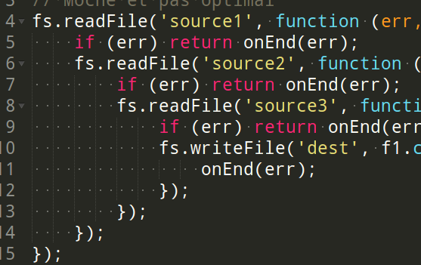
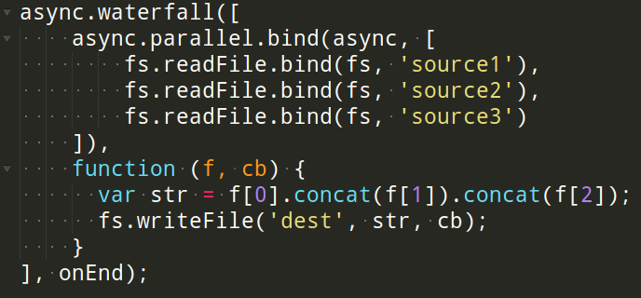
Introduction → Pros & Cons
Implémentations :
  Continuous-Passing Style
  Events
Attention à la soupe de callbacks !
  Utiliser des librairies spécifiques (voir le module « async »)
  Les promesses « Promise/A+ » (voir le module « q »)
  Utiliser des pré-compilateurs (ex : fibers). Berk.
Difficile à débugger
  Pas de try/catch !
  Les domaines à la rescousse
Pensez aux streams !

Slide 8
Introduction → Modules & CommonJS
Implémentation partielle de CommonJS
  package.json
  module.exports
  Require() (synchrone)
Variables d'application : global & process
Modules embarqués :
  fs, http, https, event, crypto…
Chaque module a son propre « environnement d'exécution »
  Pas de conflit entre sous-modules !

Slide 9
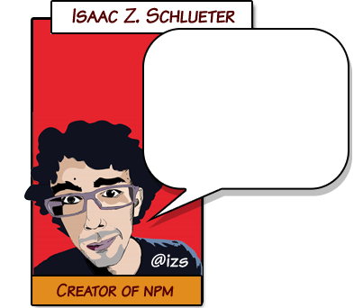

Introduction → npm
Créé dès les débuts de Node.JS
Adopté massivement
A influencé l'implémentation de require()
Tire partie de l'arborescence et de l'isolation des modules pour régler définitivement le « DEPENDENCY HELL »
  A dépend de X v1.0
  B dépend de X v2.0 (BC)
  Node.JS : oui, et ?
  Les autres : OMG NO DIE DIE DIE !!

Slide 10
Sommaire
Introduction
Atelier : notre application web avec Node.JS
  Notre extraordinaire projet secret : Un jeu d'adresse multijoueur
  Écrire un serveur avec Node.JS
  Utilisation du framework web Express
  Tests unitaires et fonctionnels avec Mocha & Chai
  Packaging avec NPM
Bases de données SQL et NoSQL
Communication en temps réel
Hautes performances
Conseils

Slide 11
Atelier → Le projet
Un chat web multimedia
  Mise en forme
  Session
  Mise en place d'une API
  Temps réel ?
  Scalable ?
  Beau ? N'en demandons pas trop…

Slide 12
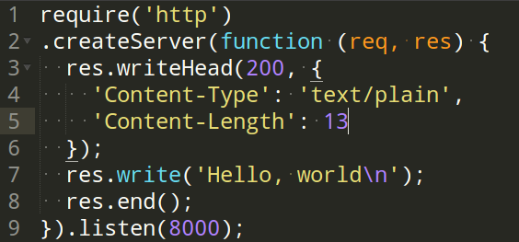
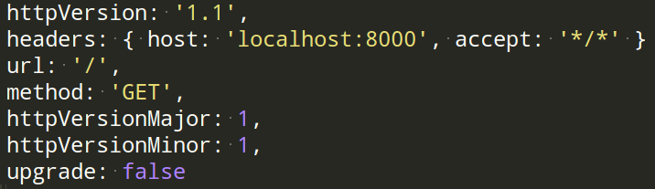
Atelier → Le serveur web
Le module http
La requête
  Readable Stream
  req.headers, req.url,
  req.method
La réponse
  Writable Stream
  res.writeHead(),
  res.write(),
  res.end()
Un « vrai » serveur
HTTP complet ?

Slide 13
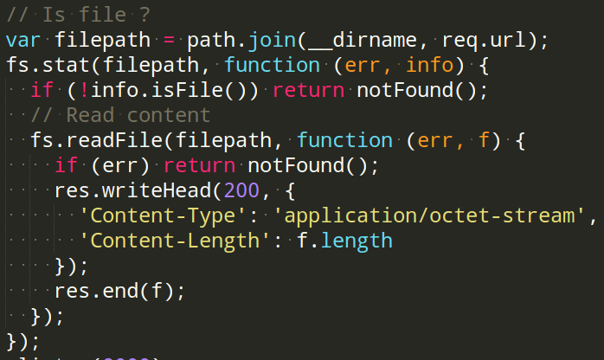
Le serveur web → Fichiers statiques
Cassons quelques fantasmes :
NodeJS est-il adapté pour servir les fichiers statiques ?
  ab -n 10000 -c 10
  Nginx
  → 4310 req/s
  Apache
  → 2980 req/s
  Node.JS bêbête
  → 850 req/s
Il va falloir faire
mieux que ça !

Slide 14
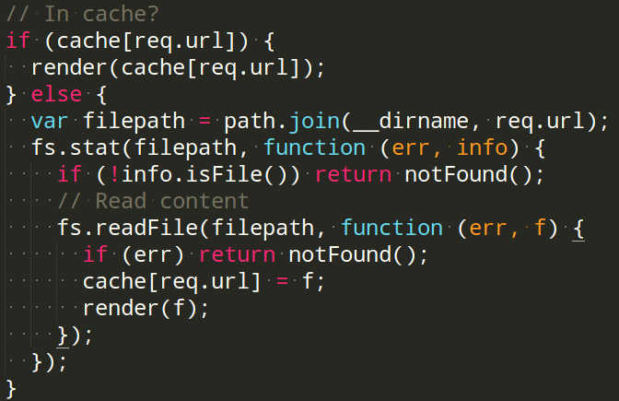
Le serveur web → Fichiers statiques
Pistes d'amélioration ?
  Mettre en cache mémoire !
  Node.JS avec cache
  → 1200 req/s
C'est mieux mais
toujours pas top
du tout :(
Mais alors, Node.JS
est lent ?

Slide 15

Le serveur web → Fichiers statiques
Node.JS est fait pour gérer les accès concurrents.
Oui mais…
  ab -n 10000 -c 100
    Nginx : 3900 req/s
    Apache : 2900 req/s
    NodeJS : 1290 req/s
  ab -n 10000 -c 1000
    Nginx : 3690 req/s
    Apache : Fail
    NodeJS : 1280 req/s
Utilisation de sendfile(2)
PROD : UTILISEZ NGINX !

Slide 16


Atelier → Express
Le module http est un peu léger
  Cookies ?
  Routage ?
Express enrichit le module http, la requête et la réponse
  Basé sur connect
Express est sans doute le module le plus populaire
Créé et maintenu par TJ Holowaychuck
  Visiomedia
  Learnboost
  Un rouage essentiel de l'écosystème Node.JS

Slide 17
Atelier → Express
Découverte d'Express
  Installation et utilisation
  Couche de configuration (triviale)
  Middlewares avec Connect
    Parsing des cookies
    Même le routeur est un middleware
    Ajouter un middleware
  Routing simple (« micro-framework »)
    Ajouter une route simple
    Une route paramétrée
    Gérer l'authentification en ajax
  Une application est un middleware
    « Monter » une application

Slide 18
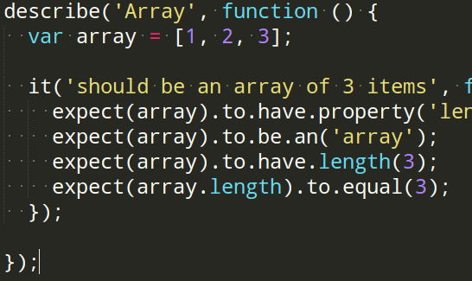
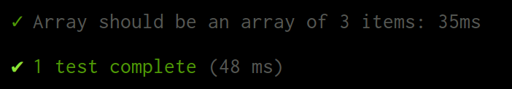
Atelier → Tests unitaires
Mocha
  Tests unitaires et fonctionnels
  Syntaxe « BDD »
Chai
  Syntaxe au choix :
    expect, should, assert
Zombie
  Tests fonctionnels pour tous
  Mieux : CasperJS et SpookyJS
Atelier :
  Écrire des tests
  pour notre application

Slide 19


Atelier → Packaging
Bonne pratique : notre application est un module
Création du module
  npm init
    Nom
    Description
    Auteur
    Script principal
    …
  Code !
Publication du module
  npm publish
  C'est tout.
  Si si, c'est vrai :)

Slide 20

Atelier → Rock 'n roll
Atelier
  Test Driven Development
  Utilisation des templates
    Mon préféré : ect
    Le choix des Rubyistes : jade
    etc…
  Création de la page d'accueil
    Avec Twitter Bootstrap
    (l'occastion de jeter un œil à
    Bower ?)
  Un petit formulaire
    Déplacer son ch'ti bonhomme

Slide 21
Sommaire
Introduction
Atelier : notre application web avec Node.JS
Bases de données SQL et NoSQL
  Les drivers disponibles dans Node.JS
  Bases documentaires : MongoDB
  Bases clé/valeur : Redis
Communication en temps réel
Hautes performances
Conseils

Slide 22

BDD → Les drivers disponibles
SQL
  SQLite
  MySQL
  Oracle (pour les maso)
  PostgreSQL
  Autres…
NoSQL
  MongoDB (API JS)
  CouchDB (API REST)
  Redis (mon chouchou <3)
  Autres…

Slide 23



BDD → MongoDB
La star des bases NoSQL
Le meilleur choix ?
  JS : plutôt cool avec Node.JS
  Modélisation : ne pas refléchir relationnel
  Performances : pas si rapide
    Pas plus rapide que MySQL (voire ‑ beaucoup ‑ plus lent)
  Scalable : oui
    Et ça, c'est plus compliqué en MySQL
→ Amazon RDS ?

Slide 24


BDD → Redis
La plus rapide
  Forcément, un hashmap ça va vite
La moins « featureful » ?
  Hashes, sorted sets, intersections…
  Transactions ! Scripts (LUA) !! Pub/Sub !!!
Pas scalable :(
  Tout doit tenir en RAM (voire la moitié!)
  Pas de clustering (réplication + gérer dans l'applicatif)
  Pas de sharding (peut être réalisé dans l'applicatif)
  Redis-cloud
Pleine de ressources !

Slide 25


BDD → Atelier
Identification
Modéliser nos
données pour Redis
  Une liste de personnages : Sets
  Les positions : Hashes
  Le (futur) tableau des scores : Sorted Sets
Stocker les déplacements

Slide 26
Sommaire
Introduction
Atelier : notre application web avec Node.JS
Bases de données SQL et NoSQL
Communication en temps réel
  Les WebSockets
  Intégration de Socket.IO
  Communication asynchrone
    Pub/Sub avec Redis
    AMQP avec ØMQ
Hautes performances
Conseils

Slide 27
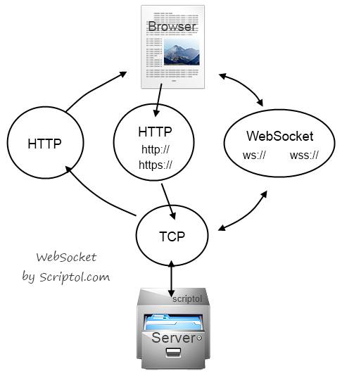
Temps réel → Les WebSockets
Protocole reposant sur HTTP
  Handshake
  Upgrade: websocket
  Connection: Upgrade
  Full-duplex
« Temps réel »
Support complet :
  Firefox ≥ 6 (sans préfixe : 11.0)
  Chrome ≥ 14.0
  Safari ≥ 6.0
  Opera ≥ 12.1
  IE ≥ 10.0 (pas sorti…)
  Android (utiliser Firefox ou Chrome)

Slide 28
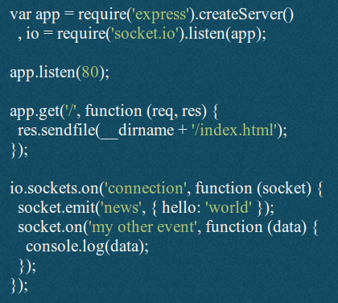
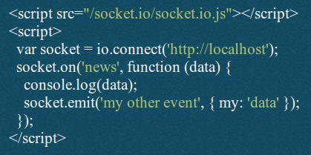

Temps réel → Socket.IO
API un peu limité ?
  → Socket.IO à la rescousse !
    socket.emit('event', …)
    socket.on('event', function (…) {})
Utiliser les WebSockets sur
les « vieux » navigateurs
  → Socket.IO à la rescousse !
    Adobe® Flash® Socket
    Long Polling
    AJAX Multipart Streaming
    Forever Iframe
    JSONP Polling
    IE 5.5, Safari 3, Chrome 4, Firefox 3, mobiles…

Slide 29

Temps réel → Atelier WebSockets
Connexion Socket.IO
Lors d'un déplacement :
  emit('move')
Diffuser le déplacement :
  on('move')
Améliorons notre jeu !
  Récupérer le username depuis la session
  Gérer les déplacements
  Afficher les utilisateurs connectés

Slide 30
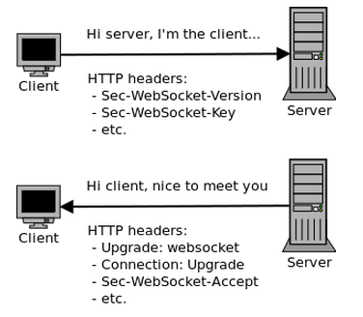
Temps réel → Atelier WebSockets
Défi : Lier la session Express
au WebSocket
  Supprimer l'étape « set username »
    Performances
    Sécurité
Le « handshaking »
  Communication HTTP
  → Headers HTTP
  → Cookies !
  → Session !!
Atelier !
Pub : « Authentification et WebSocket […] »
Source srchea.com

Slide 31
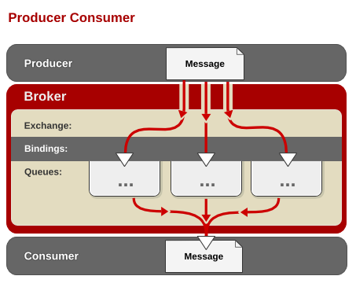


Temps réel → Message Queue
Advanced Message Queuing
Protocol
  Poster un message
  Recevoir des messages
Idéal pour déporter des
traitements lourds
  Problèmes avec le mono-thread ?
ØMQ
  Simple et efficace
RabbitMQ
  Full featured

Slide 32


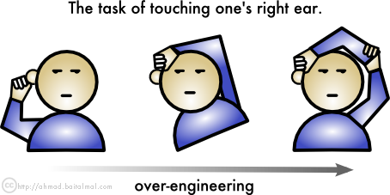
Temps réel → Atelier AMQP
Pas vraiment justifié pour nous
Mise en place de ØMQ
Déporter le stockage
du message
  push/pull
Prévenir de nouveaux
messages
  pub/sub

Slide 33
Sommaire
Introduction
Atelier : notre application web avec Node.JS
Bases de données SQL et NoSQL
Communication en temps réel
Hautes performances
  Clustering : Utiliser toutes les ressources à disposition
  Sessions et autres données partagées : Redis à la rescousse !
  Trollons joyeusement :)
Conseils

Slide 34
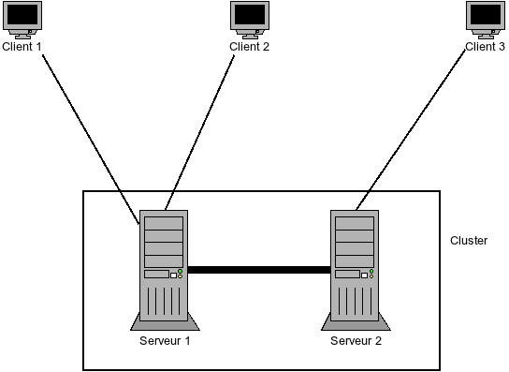
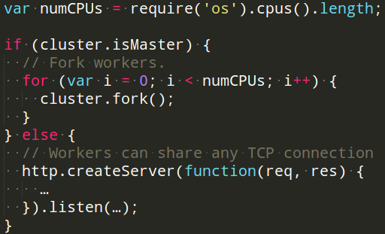
Performances → Cluster
Mono-thread
Calculs lourds ?
  Dans un autre process (queue)
Pas de calcul lourd ?
  J'aimerais quand-même utiliser
  tout mon CPU :(
Lancer plusieurs fois
l'appli en parallèle
  Autrefois en userland
  Intégré au core aujourd'hui
  (expérimental)

Slide 35
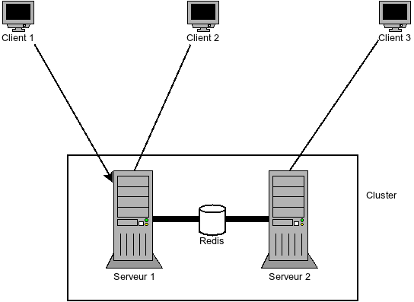
Performances → Cluster & données partagées
Cluster = pas de mémoire partagée
Variable globale ?
  Une version par nœud
Je suis un bon développeur !
= pas de variables globales
  Sessions ? WebSockets
  ouverts ? Cache ?
Mettre tout ça en base !
  REDIS !! <3
Secret : penser immutable = penser scalable

Slide 36

Performances → Atelier cluster
Expérimenter le clustering avec données en mémoire
Stocker les sessions dans Redis
Stocker les sockets Socket.IO dans Redis
Passer notre application en clusters

Slide 37
Sommaire
Introduction
Atelier : notre application web avec Node.JS
Bases de données SQL et NoSQL
Communication en temps réel
Hautes performances
Conseils
  Retours sur les bonnes pratiques de développement
  Comment organiser sa veille techno
  Retour sur le projet

Slide 38

Conseils → Bonnes pratiques
Attention à la pyramide de callbacks
  Garder un code lisible
Bien packager son application
  'private': true
Attention au mono-thread !
  Déporter les calculs lourds
  Penser cluster → PAS DE GLOBALES
Ne pas réinventer la roue
  « there's a module for that »

Slide 39

Conseils → Veille techno
npm search | wc -l
Besoin d'une feature ?
  Chercher X modules qui semblent la couvrir
    Code visible ? +1
    Tests unitaires ? +1
    Documentation claire avec exemples de code ? +1
    Prendre 5 minutes pour tester le module
  Faire son choix :)
Se tenir à jour
  dailyJS
  Google Groups
  bonjourmodule !

Slide 40
Conclusion
Développement simple et rapide
Performances du paradigme asynchrone
Stack uniforme JavaScript
Des projets au top : Socket.IO, Grunt, Yeoman…
Écosystème toujours un peu jeune…
  Peu d'outils de débuggage
  Peu de reviews
  Beaucoup de modules qui réinventent la roue (TJ, si tu nous regardes)
… mais communauté super dynamique !
  Google Group
  Blogs

Slide 41
Liens utiles
Sites d'info
  DailyJS
  HowToNode
  Mon blog ;)
  Stack Overflow #node.js
  Planet Node.JS
Docs/Outils
  npm Search
  Community
  Mastering Node.JS (e-book)
  Flatiron (framework complémentaire à Express)
  Node Toolbox (foire aux modules)
  Useful Node.js Tools, Tutorials, And Resources
  n (gérer plusieurs versions de Node)
Personnes/Organisations
  Isaac Z. Schlueter
  T.J. Holowaychuck
    Visionmedia
    Learnboost
  Nodejitsu
  Joyent
  Christophe Jean (fr)
  François-Guillaume Ribeau (fr)
  Nicolas Chambrier (fr)
  NodeStack (conférences)
Dépôt de cette formation
  naholyr/formation-nodejs-avril-2013
  Attention : durée limitée !

Slide 42
Merci !
P.S : http://naholyr.fr

